Slide 1
РАЗРАБОТКА API WEB-ПРИЛОЖЕНИЯ ДЛЯ ОРГАНИЗАЦИИ ПРОЦЕССА УБОРКИ МУСОРА
Устюшин Богдан
351 группа
Саратов 2024

Slide 2
Актуальность и мотивировка
Мусор на улицах негативно влияет на здоровье людей и экосистемы
Утилизация усложняется нехваткой ресурсов и низкой осведомлённостью населения
Мобильные приложения могут улучшить взаимодействие граждан и служб, ускоряя процесс уборки
Приложение позволит сообщать о мусоре, помогать службам реагировать быстрее и создавать сообщество, заботящееся о чистоте

Slide 3
Постановка задачи
Рассмотреть используемые технологии, описать преимущества выбранного стека
Описать архитектуру и структуру построенной информационной системы, backend- и database-сервисов
Реализовать это с помощью выбранных инструментов

Slide 4
Используемые технологии
FastAPI
PostgreSQL
Alembic и sqlalchemy
Docker и docker-compose
Postman и Dbeaver в качестве вспомогательных

Slide 5
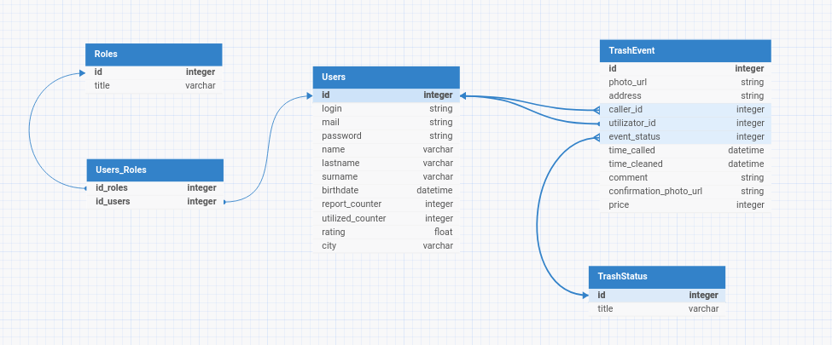
Реализация

Slide 6
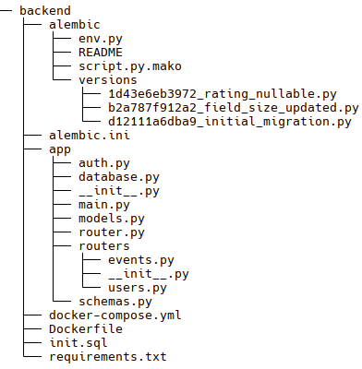
Реализация

Slide 7
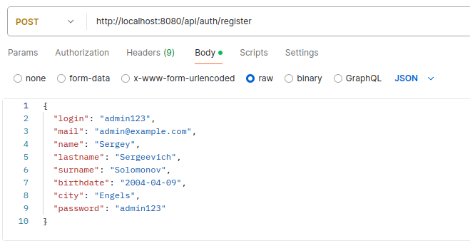
Результаты

Slide 8
Перспективы
1. Создание мобильного и десктопного веб-клиентов
2. Интеграцию с внешними сервисами (например, YandexMaps для обозначения на карте событий)
3. Возможность расширения на другие города

Slide 9
Использованные источники
Ramirez, S. Fastapi: Modern, fast (high-performance), web framework for building apis with python 3.7+ based on standard python type hints [Электронный ресурс]. — URL: https://fastapi.tiangolo.com/. — (Дата обращения 15.09.2024) Загл. с экр. Яз. англ.
Christie, T. Uvicorn: The lightning-fast asgi server implementation, using ‘uvloop‘ and ‘httptools‘ [Электронный ресурс]. — https://www.uvicorn.org/. — (Дата обращения 15.09.2024) Загл. с экр. Яз. Англ.
Bayer, M. Alembic: A database migrations tool for sqlalchemy [Электронный ресурс]. — https://alembic.sqlalchemy.org/. — (Дата обращения 26.09.2024) Загл. с экр. Яз. англ.
Bayer, M. Sqlalchemy documentation [Электронный ресурс]. — URL: https://docs.sqlalchemy.org/. — (Дата обращения 17.09.2024) Загл. с экр. Яз. англ.
Group, P. G. D. Postgresql documentation [Электронный ресурс]. — https://www.postgresql.org/docs/. — (Дата обращения 18.09.2024) Загл. с экр.Яз. англ.
Frazelle, J. Docker: Up and Running / J. Frazelle. — O’Reilly Media, 2015.
Labs, P. Postman api platform [Электронный ресурс]. — URL: https://www.postman.com/. — (Дата обращения 17.10.2024) Загл. с экр. Яз. англ.
Community, D. Dbeaver: Universal database tool [Электронный ресурс]. — URL: https://dbeaver.io/. — (Дата обращения 25.09.2024) Загл. с экр. Яз. англ.
Richardson, L. RESTful Web APIs / L. Richardson, M. Amundsen, S. Ruby. — O’Reilly Media, 2013.
Auth0,. Json web tokens (jwt): Introduction [Электронный ресурс]. — https://jwt.io/introduction/. — (Дата обращения 29.09.2024) Загл. с экр. Яз. англ.
Parecki, A. OAuth 2.0 Simplified / A. Parecki. — O’Reilly Media, 2017.

Slide 10
Спасибо за внимание!

